Slide 1



UBND QUẬN LONG BIÊN
TRƯỜNG MN HOA MỘC LAN
TËp t« ch÷ o, «, ¬
Lớp : Mẫu giáo lớn A1

Slide 2
Ô CỬA BÍ MẬT
o | ¬ | « | o | «
¬ | o | o | ¬ | «
¬ | o | « | ¬ | o
1
2
3
4
5
6
7
8
9
10
11
12
13
14
15

Slide 3


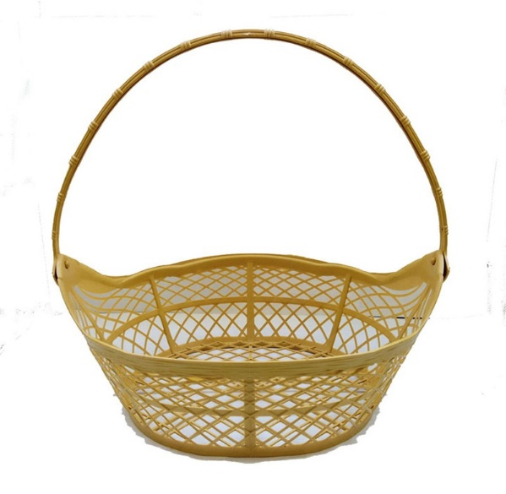


Hái quả
­a
«
b
­¬
­¬
«
o
n
o
­e
¬
o
«

Slide 4

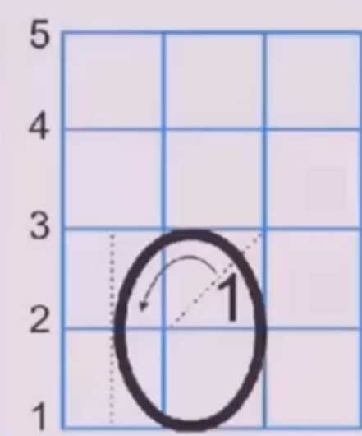
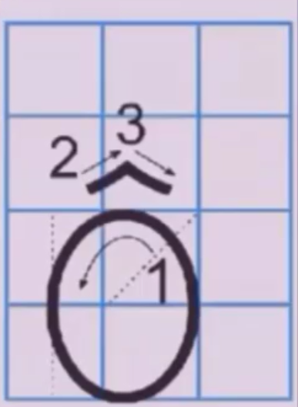
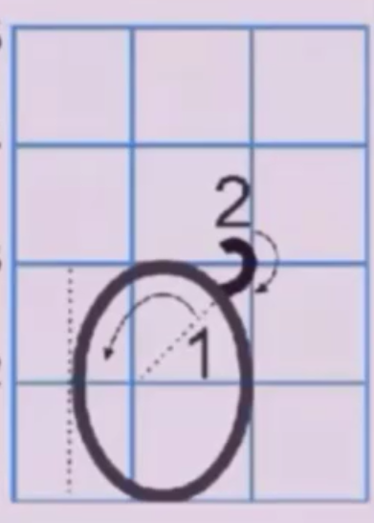

Slide 5
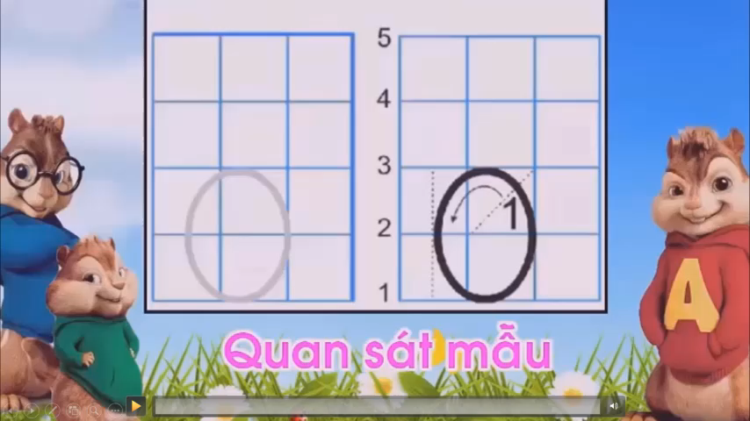

Slide 6
Trẻ tô vào vở

Slide 7

Xin chµo vµ hÑn gÆp l¹i!

